Slide 1
Richiami su elasticità e O.A.
Elasticità
Oscillatore armonico, energia meccanica
Oscillatore smorzato
Oscillatore forzato. Risonanza. Fattore di qualita`
Analogie meccaniche - elettriche

Slide 2
Elasticità
Un corpo è detto elastico se tende a riassumere le dimensioni e la forma originaria al cessare delle sollecitazioni esterne
Se le sollecitazioni esterne sono sufficientemente intense, la deformazione che il corpo subisce può diventare permanente o plastica
Esite quindi un limite elastico

Slide 3
Elasticità
La teoria dell’elasticità si basa su generalizazioni della legge di Hooke
Noi studieremo le variazioni di
  Dimensioni lineari (allungamento e compressione)
  Volume
  Forma (torsione)
Ci limiteremo a sostanze omogenee e isotrope che sono in equilibrio statico e termico

Slide 4
Richiamo della legge di Hooke
Consideriamo una sbarra metallica orizzontale di lunghezza l₀ e sottoponiamola a trazione applicando una forza F alle estremità
La lunghezza della sbarra aumenterà e se la sbarra viene mantenuta a temperatura costante e la forza non è troppo elevata, la curva di allungamento è rettilinea
L’elongazione Δl è quindi proporzionale, tramite una costante, alla forza F (legge di Hooke):

Slide 5
Sforzo e deformazione
La costante elastica k nell’eq. precedente dipende dalla particolare geometria del corpo considerato
Per avere maggiore generalità conviene definire nuove costanti che caratterizzino il materiale di cui sono fatti i corpi
A tal fine si introducono due nuove quantità fisiche:
  Lo sforzo
  La deformazione

Slide 6
Sforzo
Prendiamo la sbarra sottoposta a trazione mediante due forze esterne F agenti alle estremità e consideriamo una sezione retta arbitraria che la divida idealmente in due parti
La parte sinistra agisce sulla parte destra con una forza f_{s} e la parte destra agisce su quella sinistra con una forza f_{d} uguale e contraria, per la 3ª legge di Newton, a f_{s}
In condizioni statiche
F
F
f_{s}
f_{d}

Slide 7
Sforzo
Detta A l’area della sezione retta della sbarra, si definisce sforzo il rapport
Nel caso della sbarra lo sforzo è longitudinale e di trazione
Nel caso le forze esterne agissero non in trazione, ma in compressione, avremmo un corrispondente sforzo longitudinale di compressione

Slide 8
Deformazione
Dalla legge di Hooke si vede che tanto maggiore è la lunghezza a riposo l₀ della sbarra, tanto maggiore sarà il cambiamento prodotto da una data forza F
Si definisce deformazione la variazione di lunghezza per unità di lunghezza, cioè il rapporto

Slide 9
Deformazione
Possiamo ora esprimere la legge di Hooke in termini di sforzo e deformazione
Con Y costante caratteristica del materiale, detta modulo di Young

Slide 10
Elasticità
La legge di Hooke scritta nella forma
  sforzo=modulo di elasticità x deformazione
è valida anche per altri tipi di deformazione elastica

Slide 11
Elasticità di volume
È relativa ad una variazione di volume, ma non di forma, del corpo
La deformazione è ora definita relativamente al volume
Lo sforzo prende il nome di pressione:

Slide 12
Elasticità di volume
Ora la forza si intende perpendicolare alla superficie
Qualsiasi materiale possiede un’elasticità di volume, secondo la formula

Slide 13
Elasticità di volume
La costante B è il modulo di elasticità cubica
Dato che un aumento di pressione determina una diminuzione di volume, il segno meno dell’eq. precedente consente di considerare B come positiva
I liquidi sono un po’ più comprimibile dei solidi, ma la restistenza che oppongono alla compressione è tale che possono essere generalmente considerati incomprimibili
Per i fluidi, termine con cui si comprendono sia i liquidi che i gas, si definisce la comprimibilità come l’inverso di B

Slide 14
Elasticità di forma
La deformazione con cambiamento di forma, ma non di volume, è detta deformazione di taglio
Lo sforzo è, come al solito,
Ora però la forza si intende parallela alla superficie (nel nostro caso F è applicata alla faccia superiore del parallelepipedo, la faccia inferiore è tenuta fissa)
Come misura della deformazione assumiamo il rapporto
L’elasticità di taglio è retta dall’eq.
ove S è il modulo elastico tangenziale
Δx
F
y
φ

Slide 15
Solidi e fluidi
L’elasticità di forma è la caratteristica che distingue i solidi dai fluidi
In un fluido in quiete l’unico sforzo possibile è quello di compressione (o espansione), detto anche, per questo motivo, pressione idrostatica

Slide 16
Torsione
È un caso particolare della variazione di forma
Supponiamo di avere un cilindro di lunghezza l e raggio R. Tenendo fissa una base, ruotiamo l’altra con una coppia di forze F/2 applicate tangenzialmente alla superficie laterale
Il momento è
Invece dell’angolo φ usiamo l’angolo θ che è più facile da misurare
Lo spostamento PP’=s è
Per cui
F/2
φ
P’
θ
P
F/2

Slide 17
Torsione
Si può dimostrare che il momento esterno necessario per torcere il cilindro di un angolo θ è proporzionale a θ
(secondo la costante di torsione proporzionale al modulo elastico S)
Abbiamo così l’equivalente rotazionale della molla (ovvero della legge di Hooke)
Un filo può essere considerato come un lungo cilindro con raggio molto piccolo
Con esso possiamo costruire una bilancia di torsione, uno strumento estremamente sensibile di misura di momenti, che è stato molto importante nello sviluppo della fisica

Slide 18
Torsione
Al momento esterno si contrappone un momento elastico, di verso opposto, generato dal materiale del filo
Se il momento esterno cessa, il solo momento elastico agisce sull’equipaggio agganciato al filo e lo fa ruotare
Detto I il momento d’inerzia dell’equipaggio rispetto all’asse del filo, l’equazione del moto è
τ _{el}
θ

Slide 19
Torsione
Ovvero
E passando alla proiezione lungo l’asse verticale
Riscritta l’eq. come
concludiamo che il moto dell’equipaggio e` armonico

Slide 20
Oscillatore armonico
Abbiamo visto diversi sistemi che si muovono di moto armonico
  Un punto sotto l’azione di una molla, il pendolo, il pendolo di torsione
Altri sistemi fisici presentano grandezze che seguono la stessa legge oraria
  Solidi elastici, fluidi, circuiti elettrici, campi elettromagnetici
  Strutture meccaniche che si allontanano di poco dall’equilibrio, per cui le forze di richiamo sono lineari rispetto agli spostamenti

Slide 21
Oscillatore armonico
Tutti questi fenomeni sono regolati da equazioni (in generale più d’una) del tipo
Ove le {ξ_{k}} sono opportune grandezze che caratterizzano il sistema e le pulsazioni {ω_{k}²} sono costanti che dipendono dai parametri del sistema

Slide 22
Oscillatore armonico
Le soluzioni di queste equazioni sono
Ove le ampiezze {A_{k}} e le fasi {φ_{k}} sono costanti calcolabili conoscendo le condizioni iniziali

Slide 23
Accelerazione come funzione della posizione
Sia: a = a(x) cioè in funzione della posizione
Moltiplichiamo ambo i membri dell’equazione per la velocita`:
Integriamo ambo i membri rispetto a t:
Poichè

Slide 24
Accelerazione come funzione della posizione
Risolvendo l’integrale si ha:
cioè

Slide 25
Un esempio importante
Sia:
Avremo allora:
Risolvendo rispetto a v:

Slide 26
Un esempio importante
Ma:
Risolvendo per separazione di variabili:

Slide 27
Un esempio importante
Risolvendo avremo:

Slide 28
Approfondimento
Per definizione:
L’equazione del moto diviene
Dividendo i membri per m e ponendo
Otteniamo

Slide 29
Approfondimento
= costante (vedi dopo)

Slide 30
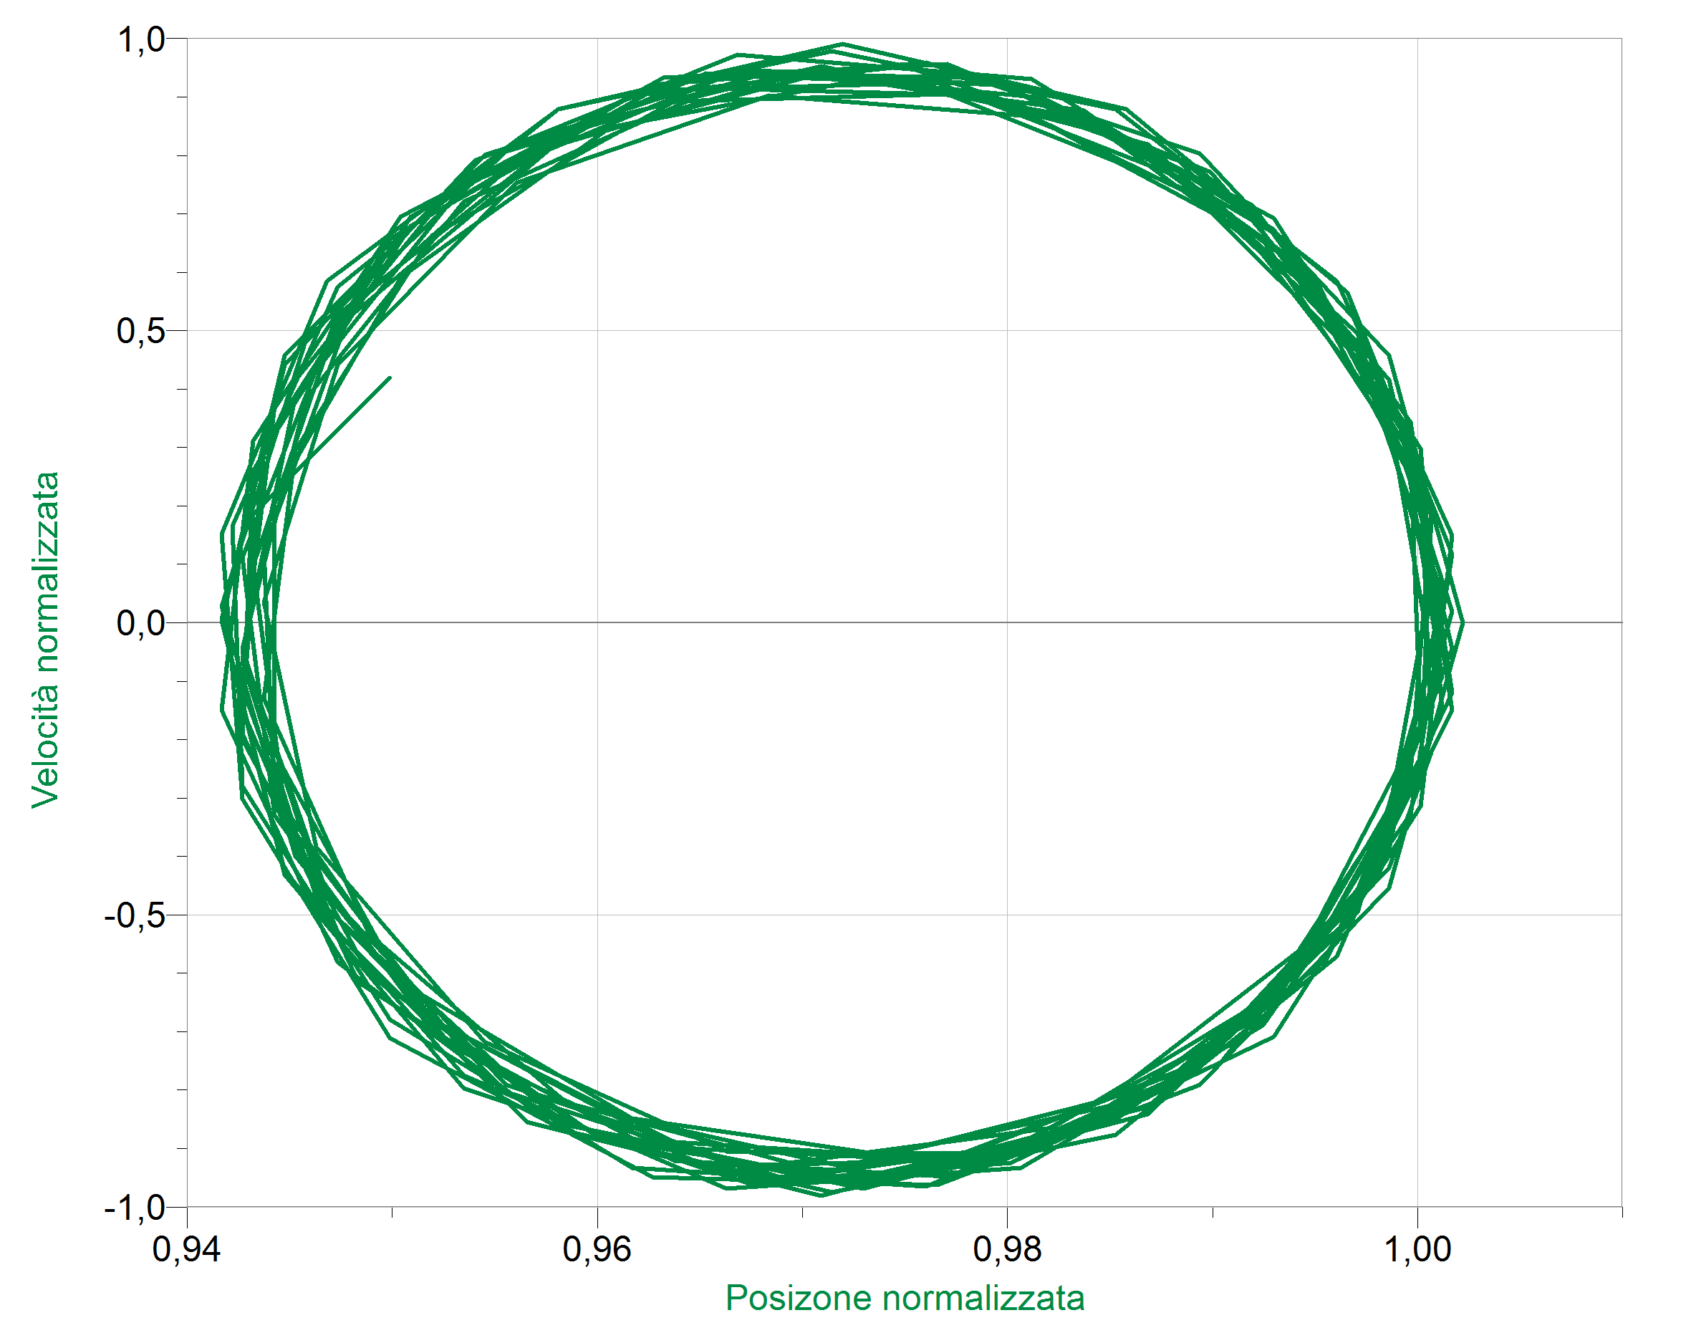

Slide 31
Energia dell’oscillatore armonico
Riferiamoci al caso particolare del punto materiale sotto l’azione della forza elastica F=-kx
Questa forza è conservativa, quindi l’energia meccanica si conserva. Verifica:

Slide 32
Energia dell’oscillatore armonico
Poiché abbiamo
Che è costante nel tempo
Possiamo riscrivere K e U in termini di E
I valori medi su un periodo sono

Slide 33
OA smorzato da forza viscosa
L’oscillatore armonico sia smorzato da una forza viscosa, cioe` proporzionale e opposta alla velocita`
L’equazione del moto e` omogenea e ha forma
Detto il coefficiente di smorzamento e la pulsazione naturale, l’eq. si puo` riscrivere

Slide 34
OA smorzato da forza viscosa
Per risolvere questa equazione, studiamo le soluzioni dell’eq. algebrica associata (EAA)
Queste sono
Abbiamo tre casi, a seconda del valore del discriminante

Slide 35
OA smorzato da forza viscosa
Caso smorzamento forte, le soluzioni dell’EAA sono entrambe negative
La soluzione generale del’eq. differenziale e`
A e B si determinano specificando le condizioni iniziali

Slide 36
OA smorzato da forza viscosa
Caso smorzamento debole, le soluzioni dell’EAA sono complesse coniugate
La soluzione generale del’eq. differenziale e`

Slide 37
OA smorzato da forza viscosa
Usando la formula di Eulero e ridefinendo le costanti, abbiamo
Ove C e φ si determinano specificando le condizioni iniziali
La soluzione e` una sinusoide smorzata esponenzialmente. Si definisce lo pseudoperiodo e in un tempo T l’ampiezza si riduce di

Slide 38
OA smorzato da forza viscosa
Caso smorzamento critico, le soluzioni dell’EAA sono negative e uguali
La soluzione generale del’eq. differenziale e`
A e B si determinano specificando le condizioni iniziali

Slide 39
Proprieta` asintotica
In tutti e tre i casi la soluzione tende a zero per tempi sufficientemente grandi
Cioe` la soluzione generale dell’eq. omogenea soddisfa

Slide 40
OA forzato
Il moto di un OA si puo` rendere persistente, in presenza di attrito viscoso, applicando una forza esterna sinusoidale
L’equazione del moto diviene non omogenea
La pulsazione della forza, ω, e` in generale diversa dalla pulsazione naturale

Slide 41
OA forzato
Nella teoria delle eq. differenziali si dimostra che la soluzione generale dell’eq. non omogenea e` somma della soluzione generale dell’eq. omogenea e di una soluzione particolare dell’eq. non omogenea
Cerchiamo allora se esiste una soluzione particolare di forma sinusoidale con pulsazione uguale a quella della forza esterna e dipendente da due parametri da determinare A e φ

Slide 42
OA forzato
Inserendo la soluzione di prova nell’eq. differenziale, eseguendo le derivate, sviluppando seni e coseni e raggruppando, otteniamo
L’eguaglianza deve valere ad ogni tempo e questo puo` accadere se e solo se le espressioni in parentesi quadre sono entrambe nulle

Slide 43
OA forzato
Dalla seconda ricaviamo il valore di φ
Per evitare la singolarita` della tangente in ridifiniamo la fase:

Slide 44
OA forzato
Avremo allora

Slide 45
OA forzato
Da cio` si ricava il valore di A
Abbiamo cosi’ trovato la soluzione particolare cercata

Slide 46
OA forzato
Caratteristiche della soluzione particolare della funzione spostamento:
  ha la pulsazione della forza esterna, non quella naturale
  e` sfasata rispetto alla forza
  ampiezza e fase dipendono dalla pulsazione esterna
  ampiezza e fase non dipendono dalle condizioni iniziali

Slide 47
Soluzione generale
Abbiamo visto che la soluzione generale dell’eq. non omogenea si scrive
E che la soluzione generale dell’omogenea tende a zero per tempi sufficientemente grandi
Quindi per tempi grandi la soluzione generale della non omogenea si riduce alla soluzione particolare

Slide 48
Risonanza
Cerchiamo il valore di ω che rende massimo il valore assoluto dell’ampiezza
Se il massimo si ha per
E vale

Slide 49
Potenza
La potenza istantanea e`
La media temporale della potenza e`
Il cui massimo si ha per la pulsazione naturale

Slide 50
Larghezza di risonanza
E` definita dalle due pulsazioni per cui la potenza media e` meta` della potenza media massima
Si ottengono due equazioni quadratiche in ω, le cui due soluzioni accettabili sono
La larghezza di risonanza e`

Slide 51
Fattore di merito
E` definito come
E` tanto maggiore quanto piu` stretta (cioe` migliore) e` la risonanza

Slide 52
Analogie oscillazioni
A quale circuito è equivalente l’oscillatore armonico?
A quale circuito è equivalente l’oscillatore armonico smorzato?
A quale circuito è equivalente l’oscillatore armonico smorzato?

Slide 53
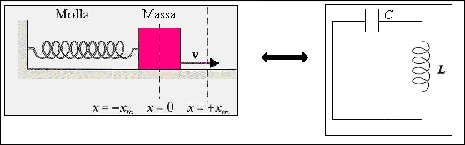
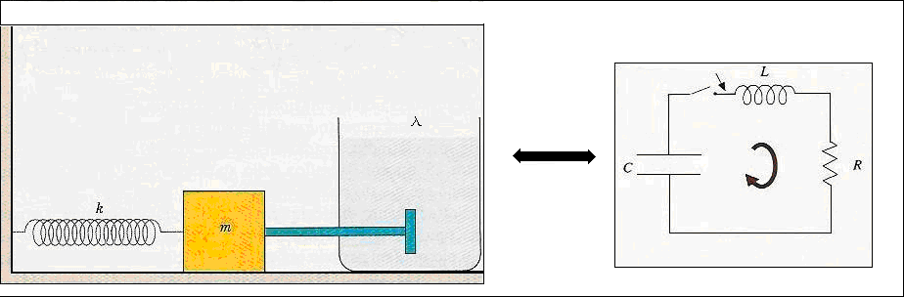
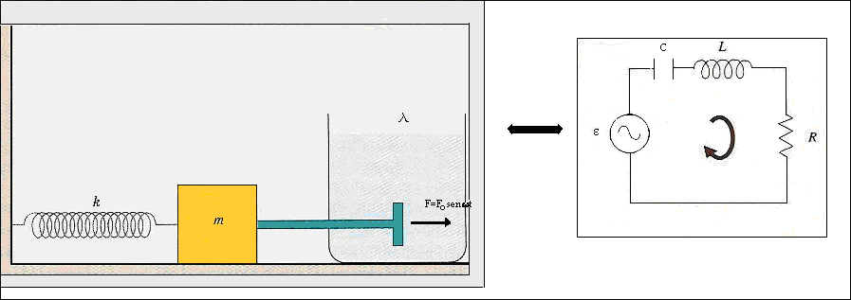

Slide 54
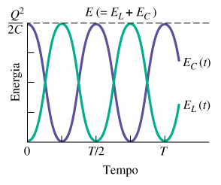
O.A. e Circuito LC

Slide 55
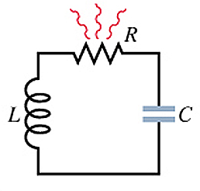
Oscillazioni smorzate in un circuito RLC

Slide 56
Oscillazioni forzate in un circuito RLC

Slide 57
Oscillazioni forzate in un circuito RLC

Slide 58
Risonanza in un circuito RLC
il circuito si comporta come puramente resistivo poiché la corrente e la f.e.m. sono in fase
Quindi la assume il valore massimo per

